Slide 1
ВЫХОДИЛИ НА БЕРЕГ «КАТЮШИ»
Из истории создания великого русского оружия

Slide 2
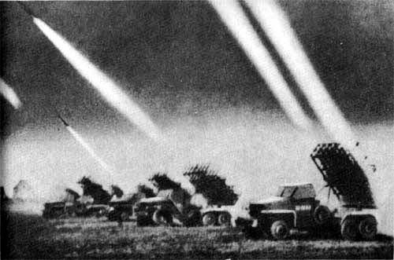
ПЕРВЫЙ БОЙ «КАТЮШИ»
Небольшой белорусский город Орша был оккупирован немецкими войсками к середине июля1941 года. На ж/д станции стояли эшелоны с немецкой военной техникой, боеприпасами, горючим. Неожиданно 14 июля по скоплению вражеской техники и живой силе был нанесен массированный артиллерийский залп невиданной мощи. Загорелось все: люди, камни, железо. Три эшелона с убитыми и ранеными пришлось увозить в Германию. Таков был результат первого применения семи секретных ракетных установок, разработанных советскими учеными и инженерами, названных впоследствии «Катюшами».

Slide 3
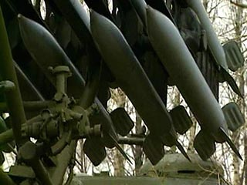
НОВОЕ ОРУЖИЕ
Общепринятое название «Катюши» ракетных установок залпового огня произошло, по-видимому, от букв «К», обозначавших выпускавшие их предприятия. Ракетные установки производились на двух заводах: «Компрессор» в Москве и имени Коминтерна в Воронеже. К тому же в армейской среде в это время была очень популярна песня Матвея Блантера «Катюша».
Эффект от применения нового невиданного оружия превзошел все ожидания. Противник не только понес ощутимые потери в живой силе и технике – артиллерийский залп произвел сильнейшее подавляющее психологическое воздействие на офицеров и солдат вермахта.
Успешное применение реактивной техники на самом горячем участке фронта буквально в первый месяц войны имело также большое значение и для подъема боевого духа солдат Красной Армии. Это вселяло уверенность в своих силах, в способность поразить врага, отбросить его назад.

Slide 4
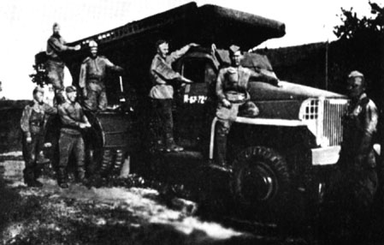
ИСТОРИЯ СОЗДАНИЯ
Создание реактивных снарядов для установок залпового огня началось задолго до начала немецкого наступления на СССР. В 1933 г. В Москве появился Реактивный научно-исследовательский институт (РНИИ), в котором начались разработки нового оружия. Но производство их было затратным, поэтому решено было использовать их только в наступательных операциях авиации. Летом 1939 г. Летающие снаряды приняли боевое крещение в районе реки Халхин-Гол. Удача в этом бою позволило ускорить процесс создания ракетных снарядов для сухопутных войск.

Slide 5
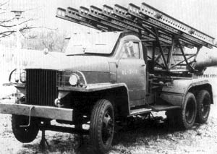
КТО СОЗДАЛ «КАТЮШУ»?
Позже в советских изданиях сообщалось, что легендарные «Катюши» появились благодаря усилиям талантливого инженера Андрея Костикова. Именно он в 1938 году предложил идею создания средств для залповой стрельбы очередями из реактивных снарядов. За создание уникального «огнеметного чудо-оружия» Костиков и двое его коллег были удостоены высоких правительственных наград.
Но, как выяснилось уже в 1990-х годах, настоящими изобретателями «Катюши» были вовсе не Костиков и двое его коллег. Изобретателями и создателями оказались другие люди, которые были репрессированы. Расстреляли ученого, инженера немецкого происхождения, Георгия Лангемака, отправили в «шарашку» Сергея Королева и Валентина Глушко. Десятки людей пострадали. Как теперь выяснилось, Костиков был директором РНИИ. Именно он писал письма в НКВД, называя в них имена «вредителей»…

Slide 6
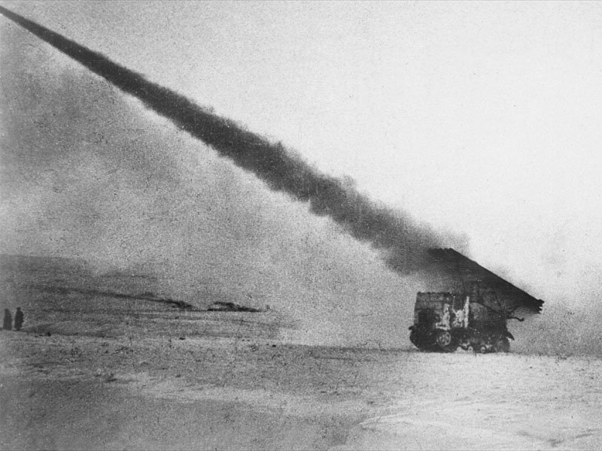
ПОДВИГ «КАТЮШИ»
Решение о серийном производстве нового ракетного оружия было принято 21 июня 1941 года, буквально за несколько часов до начала войны. Поэтому все непростые проблемы по налаживанию промышленного производства пришлось решать в ходе боевых действий. Уже 2 июля была сформирована первая батарея, которая состояла из 7 опытных пусковых установок БМ-13. В батарее находились 70 грузовых автомобилей, они могли взять с собой 3000 реактивных снарядов. Ее командиром назначили капитана Ивана Флёрова. Именно его батарея «работала» под Оршей.
К сожалению, военная обстановка на Западном фронте продолжала ухудшаться, в ночь на 7 октября 1941 года батарея капитана Флёрова попала в окружение. Выбраться из него не было никакой возможности – у машин кончился бензин. Ракетчики, расстреляв запас снарядов, подготовились к уничтожению техники. Флёров взорвал себя вместе с головной установкой. Это было сделано для того, чтобы немцы не захватили новое оружие и не узнали его устройство.

Slide 7
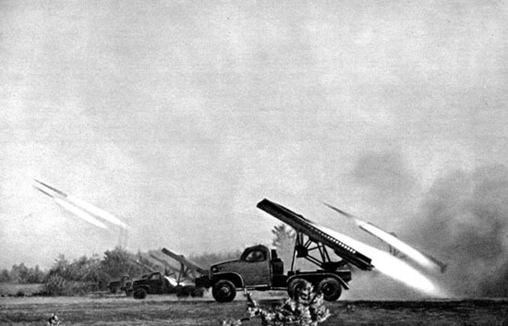
НАГРАДЫ НАШЛИ ГЕРОЕВ
Только в 1991 году вышел Указ о присвоении звания героя Социалистического Труда создателям отечественного реактивного оружия (посмертно): И.Т. Клейменову, Г.Э. Лангемаку, В.Н. Лужину, Б.С. Петропавловскому, Б.М. Слонимеру, Н.И. Тихомирову.
В 1995 году капитану И.А. Флёрову было присвоено звание Героя Российской Федерации посмертно.

